Slide 1
Муромский институт (филиал) федерального государственного бюджетного образовательного учреждения высшего образования «Владимирский государственный университет имени Александра Григорьевича и Николая Григорьевича Столетовых».
Курсовая работа
Тема: Разработка АИС больницы
Выполнил: студент группы ИБ-122 Наркизов А.И.
Руководитель: кандидат технических наук, доцент Колпаков А.А.

Slide 2
Цель исследования – разработка и анализ системы управления базами данных для автоматизации информационных процессов в больнице для улучшения работы персонала и качества обслуживания пациентов.
Для достижения поставленной цели в рамках курсовой работы были сформулированы следующие задачи:
1. Провести анализ требований к базе данных, используемой в больничных учреждениях.
2. Разработать структуру базы данных, включая основные сущности, их атрибуты и взаимосвязи.
3. Описать процедуры использования базы данных для управления приёмами, медицинскими записями и другими процессами.

Slide 3
Сравнение языков программирования
Критерий | C++ | C#
Производительность | Высокая | Средняя
Сложность использования | Сложная | Простая
Гибкость | Высокая | Средняя
Интеграция | Ограниченная | Отличная с .NET
Безопасность | Низкая (ручное управление памятью) | Высокая (автоматическая сборка мусора)

Slide 4
Сравнение сред программирования
Критерий | Visual Studio | Eclipse
Производительность | Высокая | Высокая
Простота | Простая | Средняя
Гибкость | Высокая | Высокая
Интеграция | Отличная с экосистемой MS | Кроссплатформенная
Безопасность | Высокая | Высокая

Slide 5
Сравнение СУБД
Критерий | SQLite | MySQL
Производительность | Высокая | Высокая
Простота | Простая | Средняя
Гибкость | Низкая | Высокая
Интеграция | Локальное хранилище данных | Веб-разработка
Безопасность | Высокая | Высокая

Slide 6
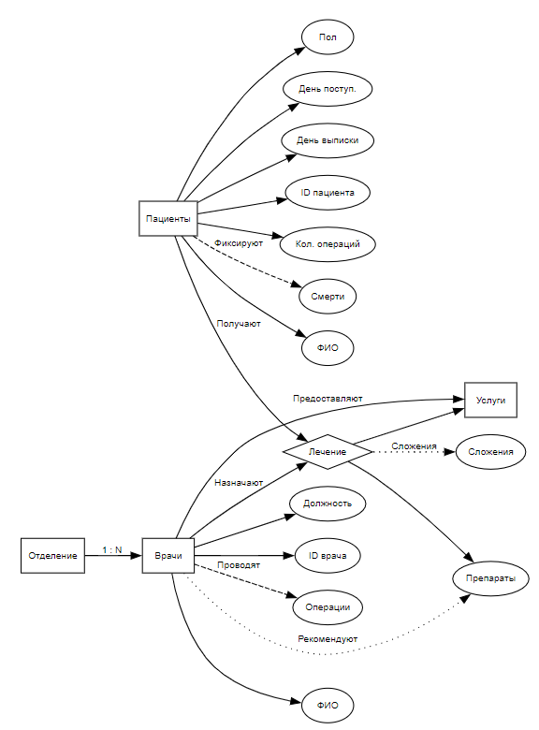
Концептуальная модель

Slide 7
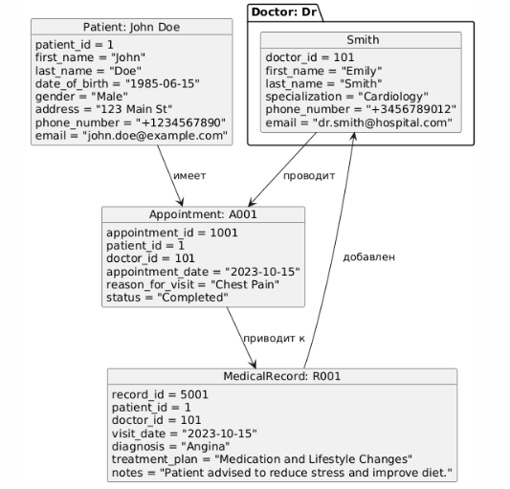
Диаграмма объектов

Slide 8
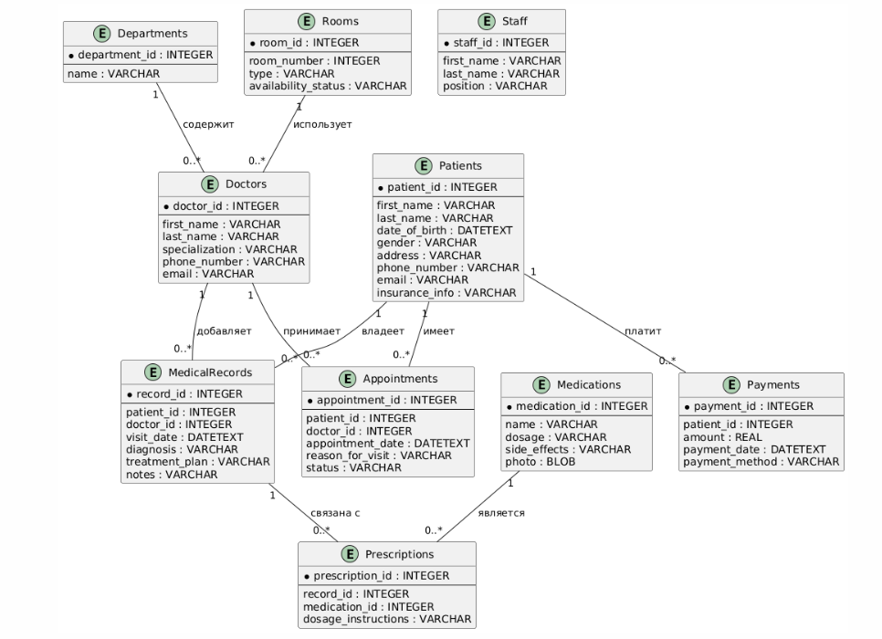
Физическая модель

Slide 9
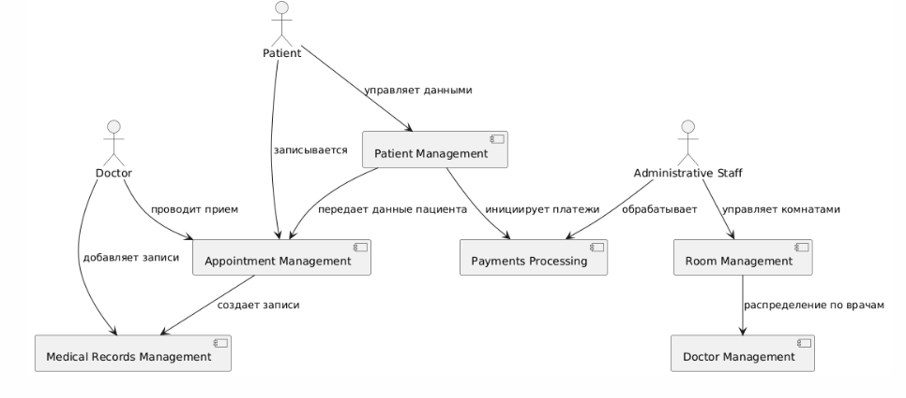
UML – диаграмма компонентов

Slide 10
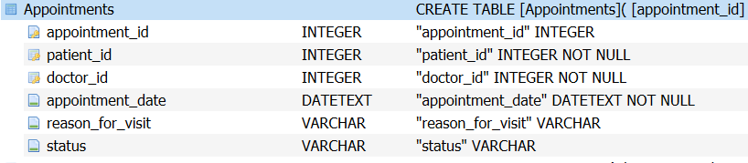
Создание SQL-запросов
CREATE TABLE Appointments (
appointment_id INTEGER PRIMARY KEY AUTO_INCREMENT,
patient_id INTEGER,
doctor_id INTEGER,
appointment_date DATETIME,
reason_for_visit VARCHAR(255),
status VARCHAR(50),
FOREIGN KEY (patient_id) REFERENCES Patients(patient_id),
FOREIGN KEY (doctor_id) REFERENCES Doctors(doctor_id)
);
Appointments

Slide 11
Создание SQL-запросов
Найти список всех назначений для конкретного пациента: SELECT
Appointments.appointment_date AS AppointmentDate,
Appointments.reason_for_visit AS Reason,
Doctors.first_name AS DoctorFirstName,
Doctors.last_name AS DoctorLastName
FROM
Appointments
JOIN
Doctors ON Appointments.doctor_id = Doctors.doctor_id
WHERE
Appointments.patient_id = 1; - Замените `1` на ID нужного пациента

Slide 12
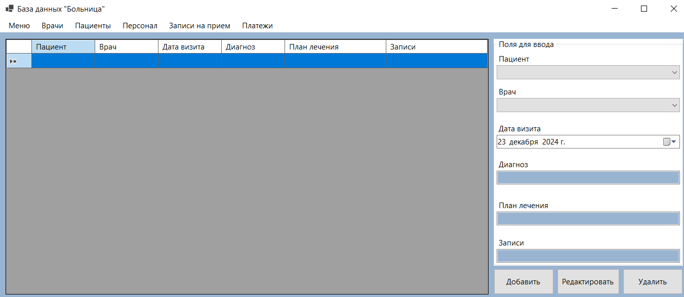
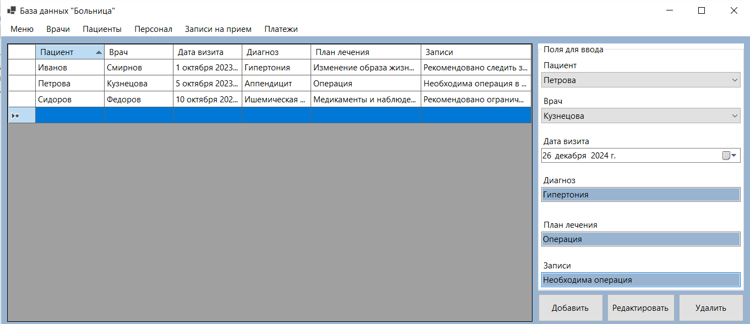
Тестирование АИС
Главное меню

Slide 13
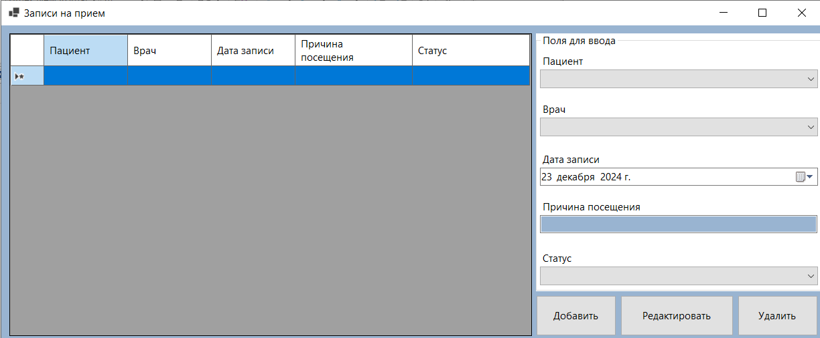
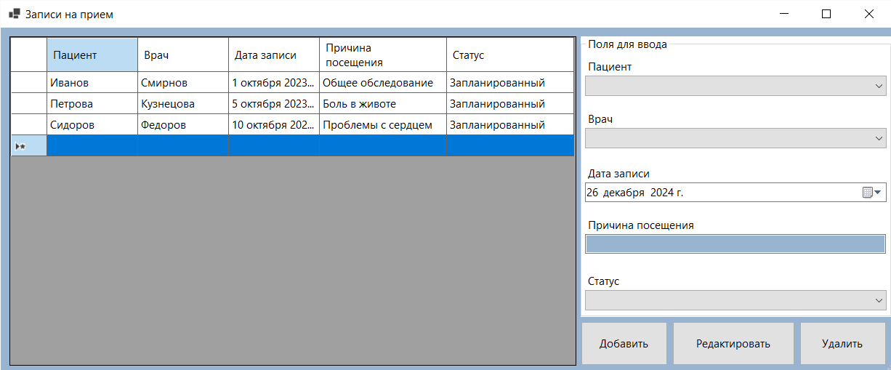
Окно добавления записи

Slide 14
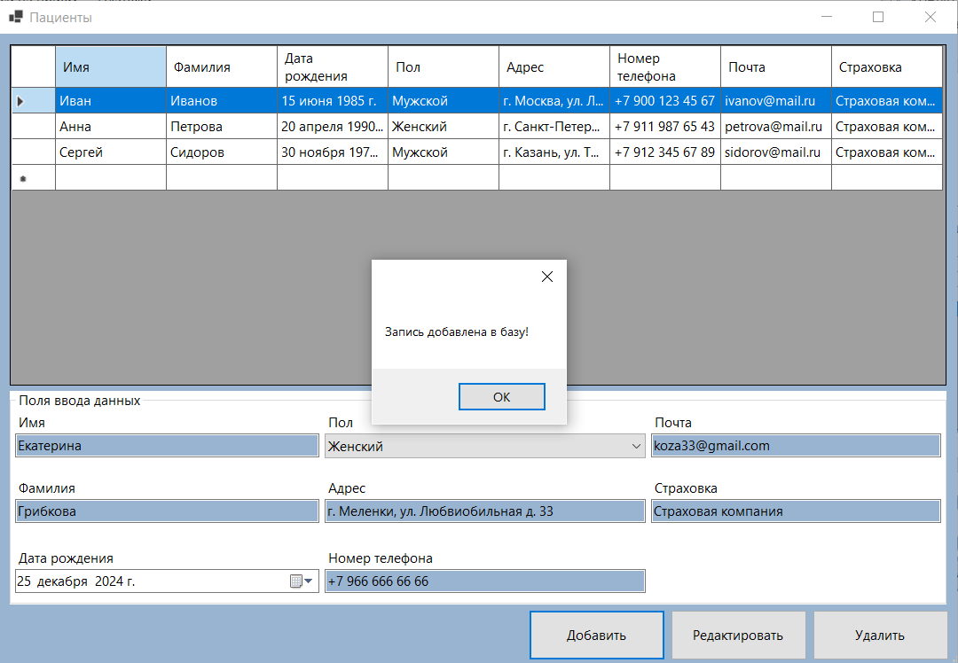
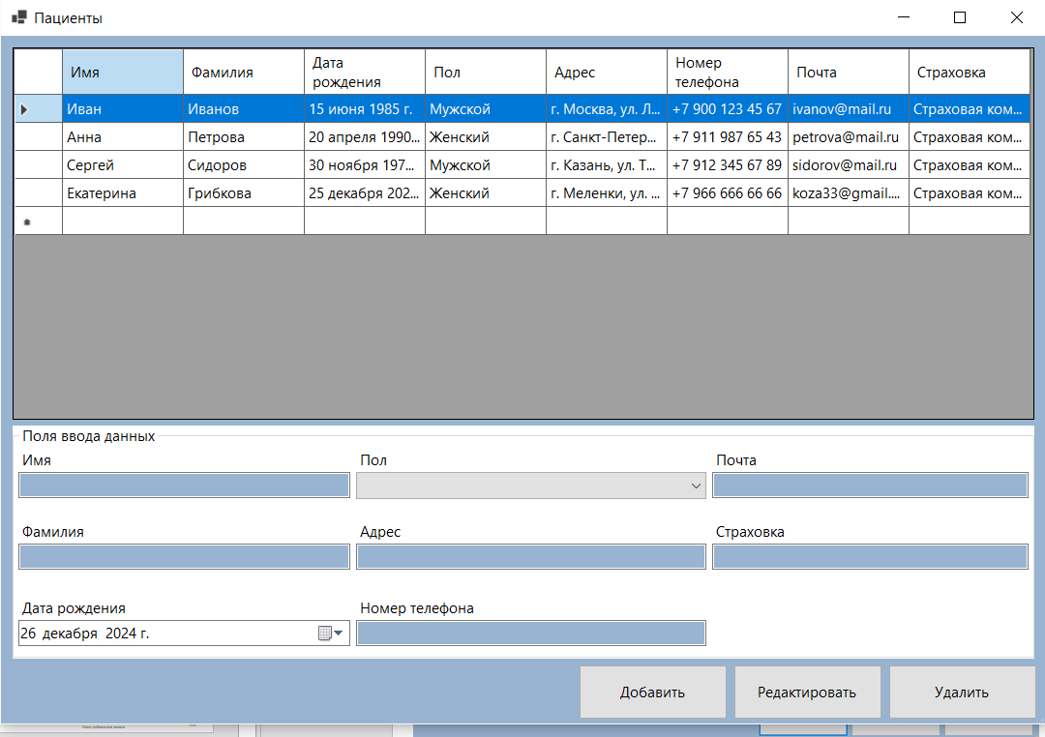
Окно добавления пациентов

Slide 15
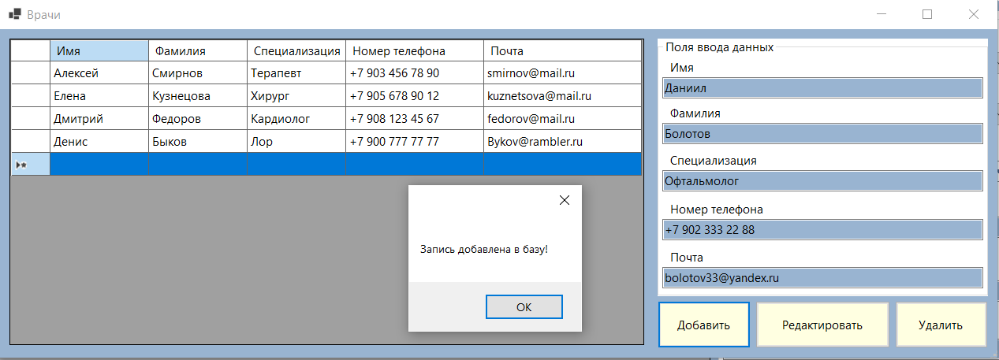
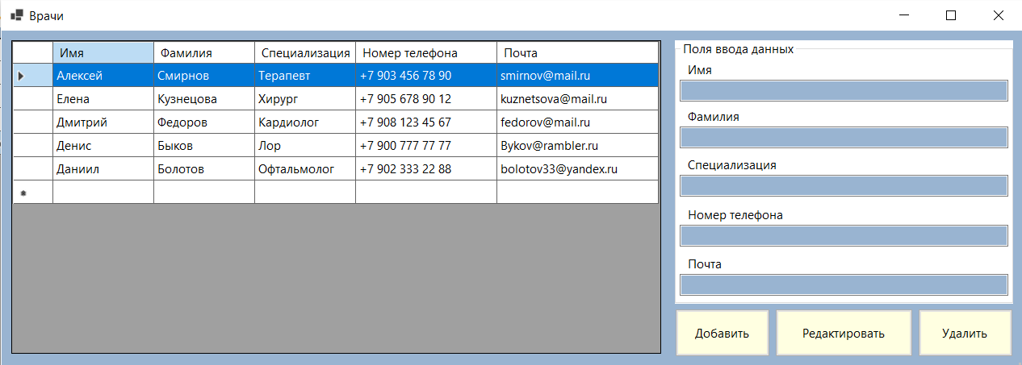
Окно добавления врачей

Slide 16
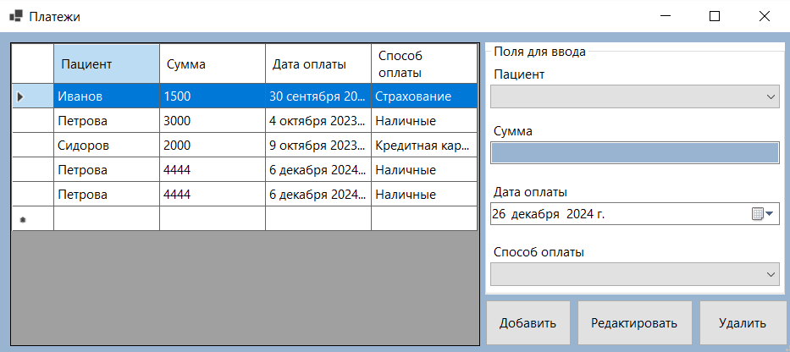
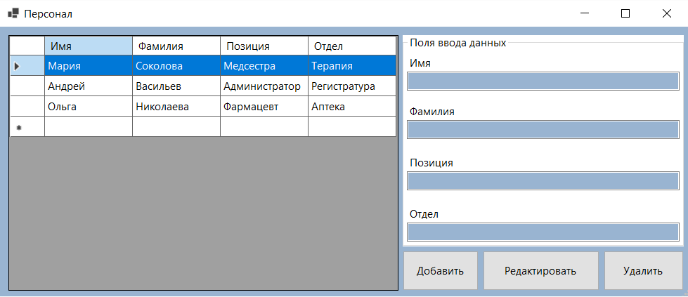
Окна добавления платежей и персонала

Slide 17
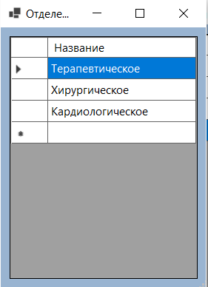
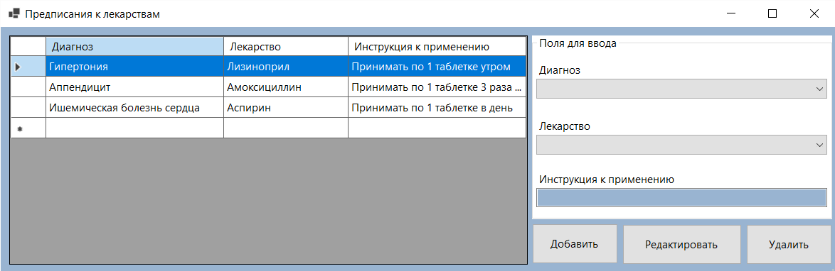
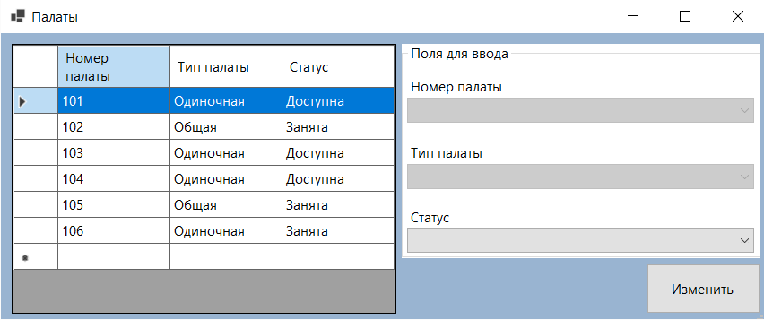
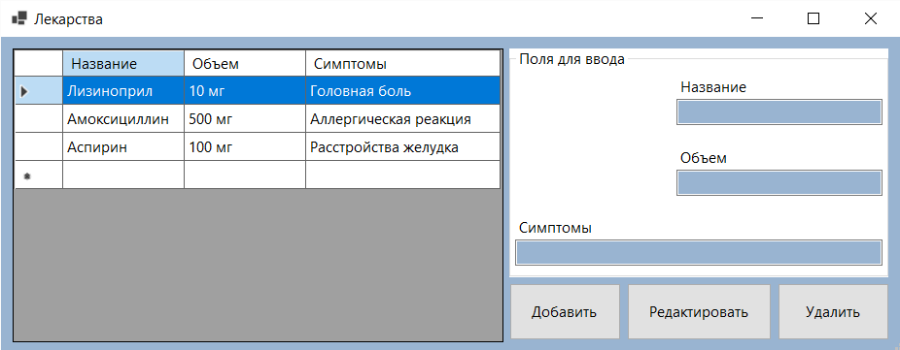
Отделения, палаты, лекарства, предписания к лекарствам

Slide 18
Заключение
В рамках данной курсовой работы была исследована необходимость внедрения системы управления базами данных для автоматизации процессов в больнице. В ходе выполнения работы был проведён анализ требований, разработана структура базы данных и описаны основные сценарии работы с системой.
Результатом исследования стало создание базовой концепции СУБД, позволяющей эффективно управлять данными пациентов, записями на приём, медицинскими картами и прочими аспектами работы больницы. Реализация подобной системы способствует оптимизации времени, позволяет избежать ошибок в работе медицинского персонала и повышает качество оказываемых услуг.

